Slide 1
选择题
1.以下论述正确的是—－—————————－——－—( )
(1) 单次测定偏差的代数和为零 (2) 总体平均值就是真值
(3) 偏差用s表示 (4) 偶然误差有单向性
2.表示—组数据离散特性的最好标志是————————―――( )
(1) 全距 (2) 偏差 (3) 平均偏差 (4) 标准偏差
3. 分析测定中偶然误差的特点是——————( )
(1) 数值有一定范围 (2) 数值无规律可循
(3) 大小误差出现的概率相同 (4) 正负误差出现的概率相同
4.关于总体平均值的概念不正确的理解是———―――――( )
(1) 随机变量有向某个中心值集中的趋势
(2) 无限多次测定的平均值即为总体平均值μ
(3) 总体平均值就是真值
(4) 标准正态分布的μ=0

Slide 2
5.以下有关偶然误差的论述正确的是----------------------------------------( )
(1) 正误差出现概率大于负误差 (2) 负误差出现概率大于正误差
(3) 正负误差出现的概率相等 (4) 大小误差出现的概率相等
6．
可用下列何种方法减免分析测试中的系统误差-----------------------( )
(1) 进行仪器校正 (2) 增加测定次数
（3）认真细心操作 （4） 测定时保持环境温度的一致
7.以下情况产生的误差属于系统误差的是————―――――（ ）
(1) 指示剂变色点与等当点不一致
(2) 滴定管读数最后一位估测不准
(3) 称样时砝码数值记错
(4) 称量过程中天平零点稍有变动

Slide 3
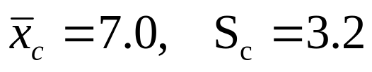
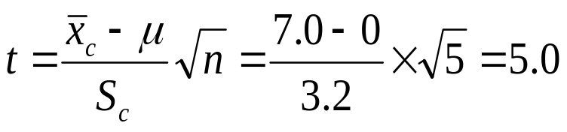

例：用原子发射光谱法检查某高纯材料中的微量硼，6次测定的谱线黑度值分别为：13.0，7.0，8.0，11.0，13.0，8.0，平均值为10.0，为了进行对照，同时测定了碳电极中硼空白值，5次测定的黑度值分别为：4.0，5.0，12.0，8.0，6.0，平均值为7.0，试根据以上测定数据确定碳电极与某高纯材料中是否含有硼？(P=90%)
解：
检查碳电极中是否含有硼
标准值μ=0
所以有差异，即碳电极中含有微量硼
确定高纯材料中是否含有硼
检查碳电极与某高纯材料间是否有差异

Slide 4
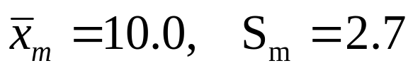
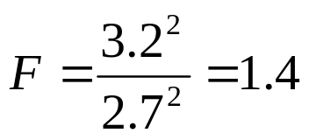

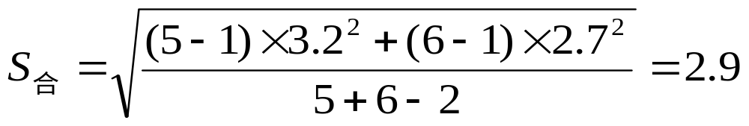
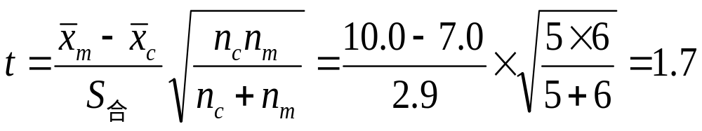

所以两组数据精密度间无差异
(P=90%)
两结果间无显著差异，所以不能做出高纯材料中含有微量硼的结论
(P=90%)

Slide 5
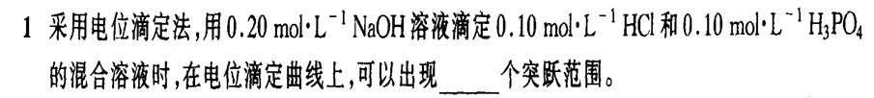

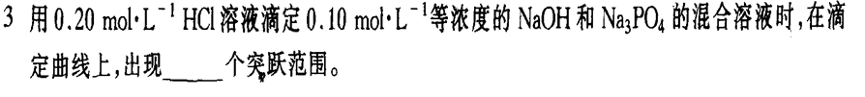

填空、 选择题

Slide 6
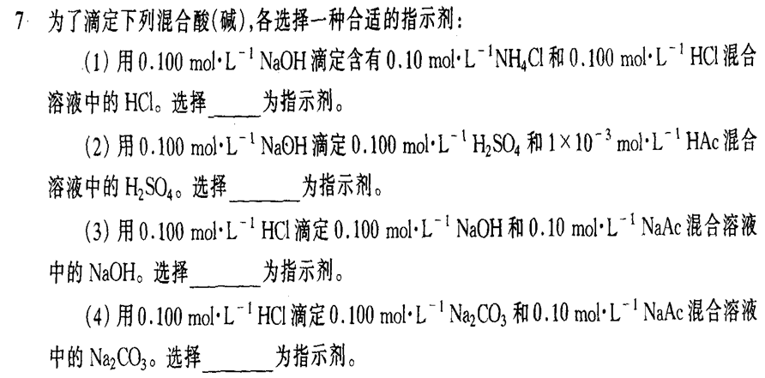

Slide 7
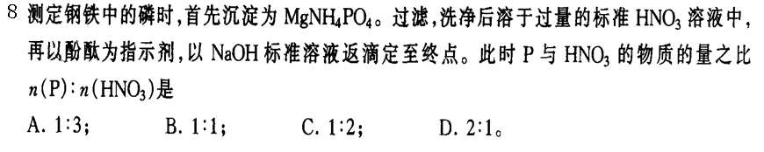

Slide 8
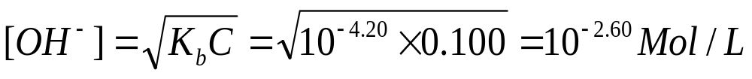
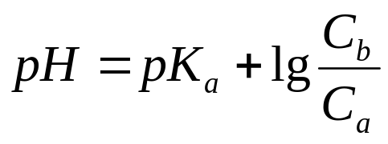
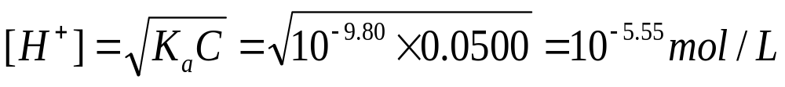
例：计算0.100 mol•L⁻¹HCI溶液滴定0.100 mol•L⁻¹三甲基胺溶液过程中，滴定至0%，50%及100%时的pH值。已知三甲基胺pK_{b}为4.20。应选用何种指示剂指示终点？
解：
0% 时
K_{b}C=0.100×10^{-4.20} >20Kw C/K_{b}=0.100/10^{-4.20}=10^{3.20}>500
pH=11.40
50%时
因为 n_{a}=n_{b} ,故C_{a}=C_{b}
∴pH=pKa=14-4.20=9.80
100%时
C_{a}=0.100/2=0.0500 mol.L⁻¹
KaC=0.0500×10^{-9.80} =7.92×10⁻¹²>20Kw C/Ka=0.0500/10^{-9.80}>500
pH=5.55
应选甲基红做指示剂

Slide 9

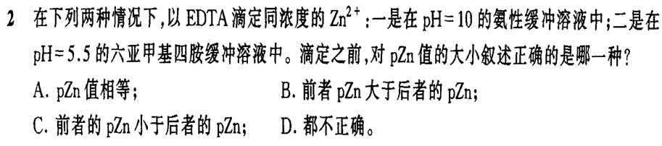
填空、 选择题

Slide 10
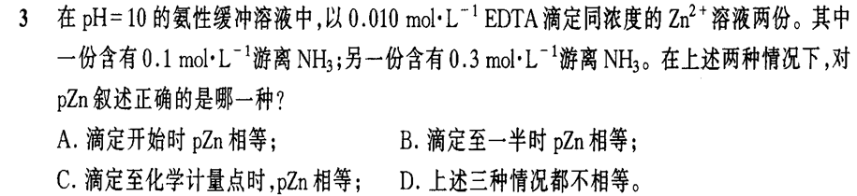
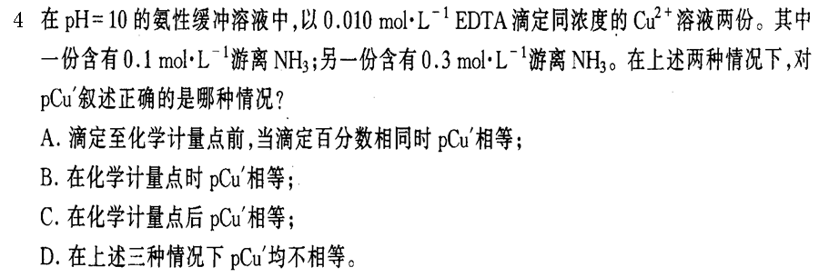

Slide 11
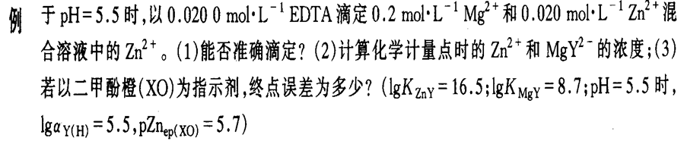

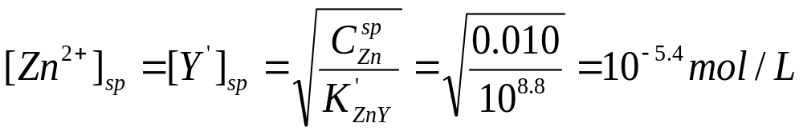
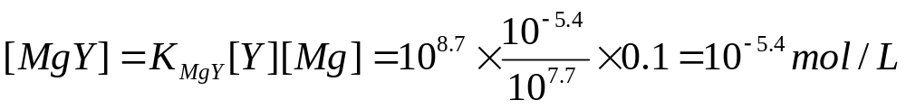
解：
(1)
故可以准确滴定Zn²⁺
(2)

Slide 12
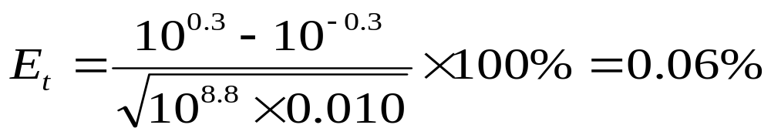
(3)

Slide 13
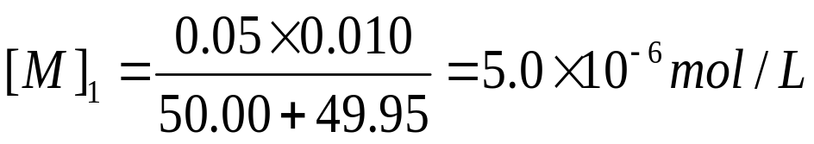
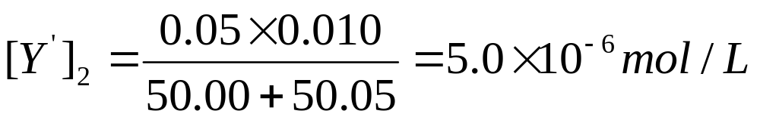
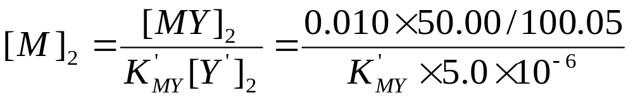
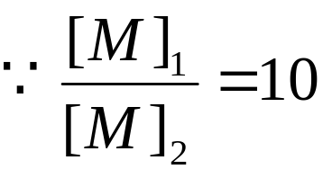
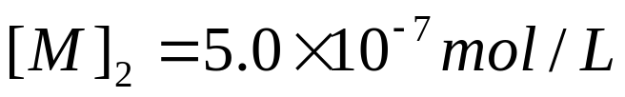
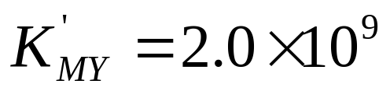
例：在一定条件下用0.010mol/LEDTA滴定50.00mL同浓度金属离子M²⁺，已知该条件下反应是完全的，在加入49.95mL到50.05mLEDTA时pM值改变一单位，计算K’_{MY}。
解：
加入49.95mL时
加入50.05mL时

Slide 14
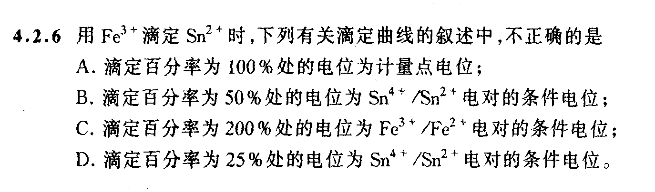
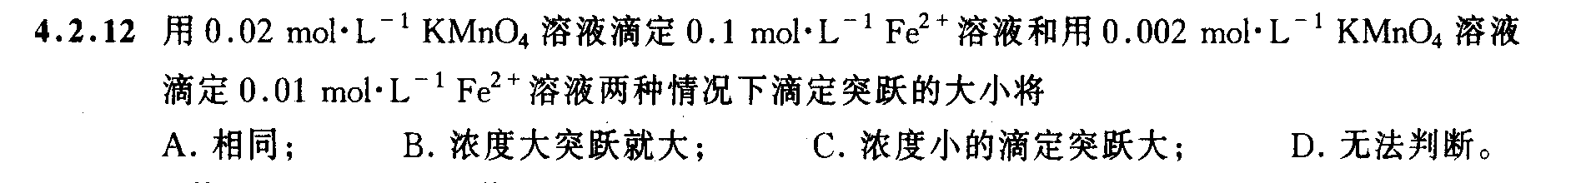
填空、 选择题

Slide 15
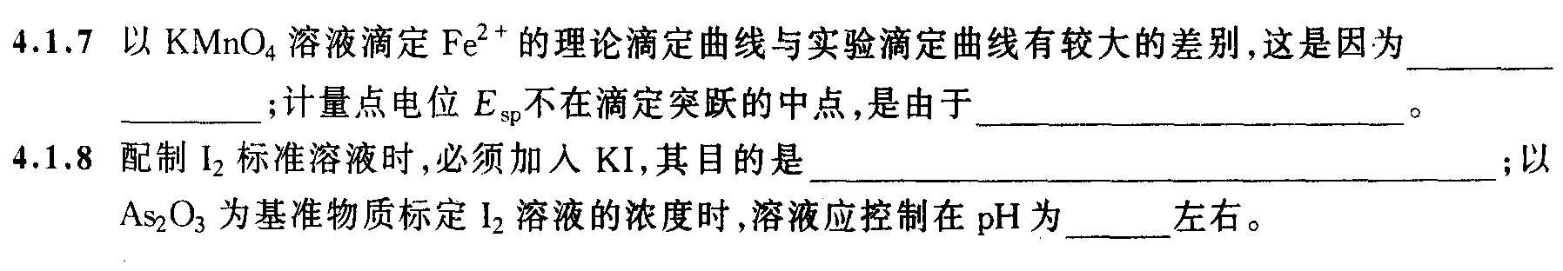
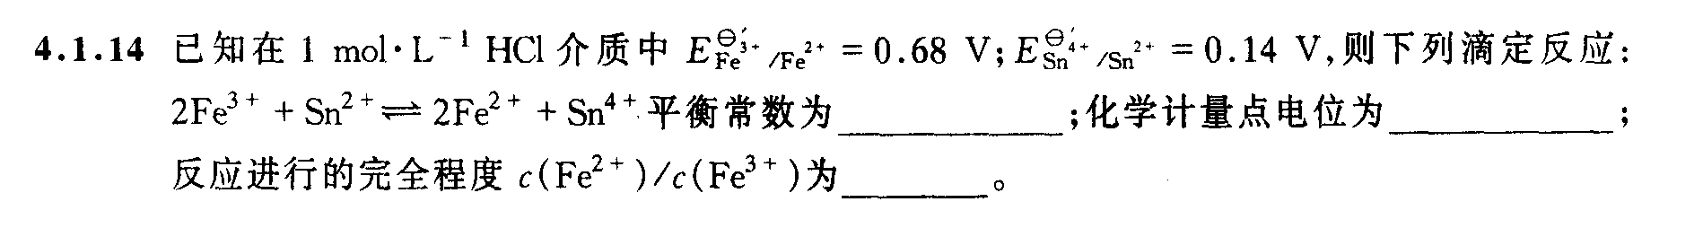

Slide 16
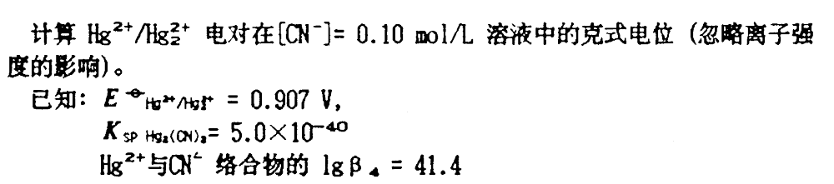
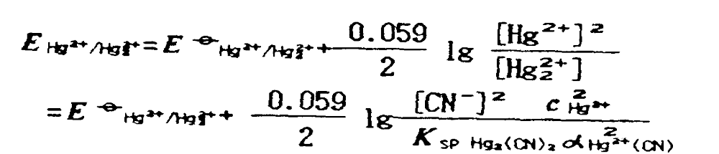
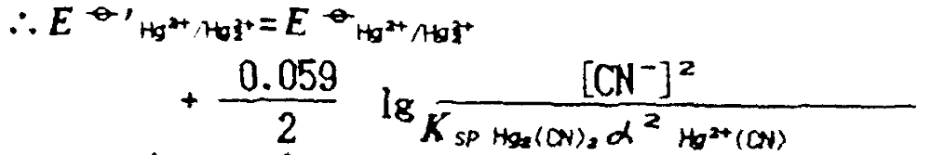
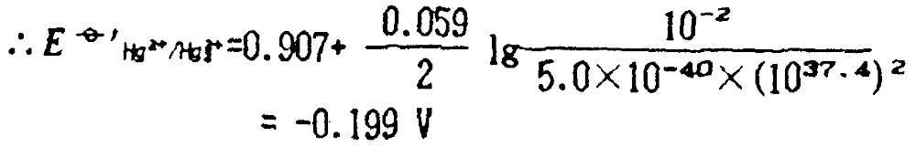
例：
解：

Slide 17
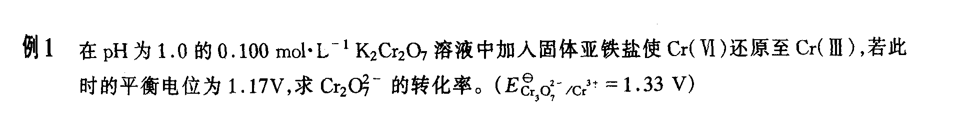
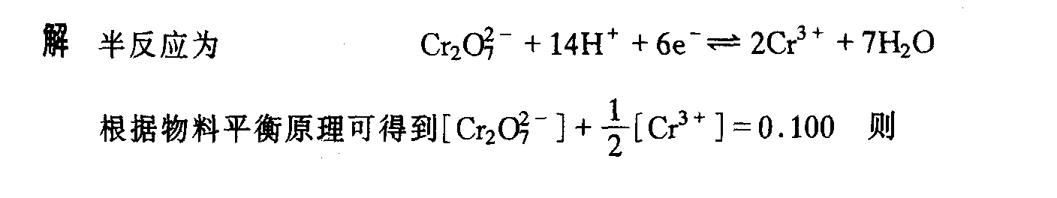

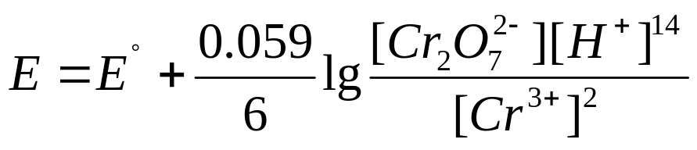
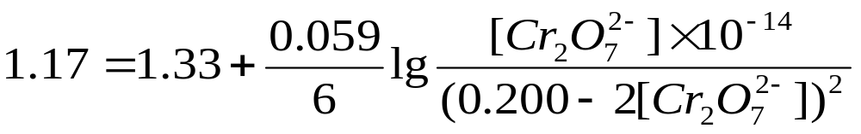
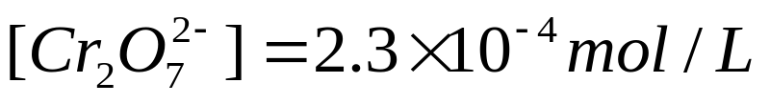
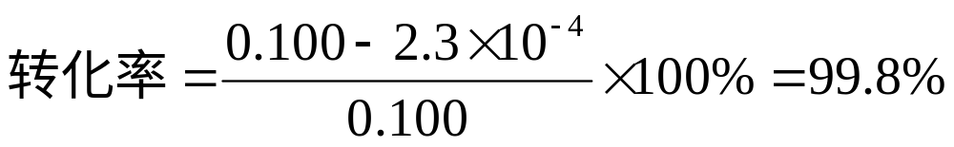

Slide 18
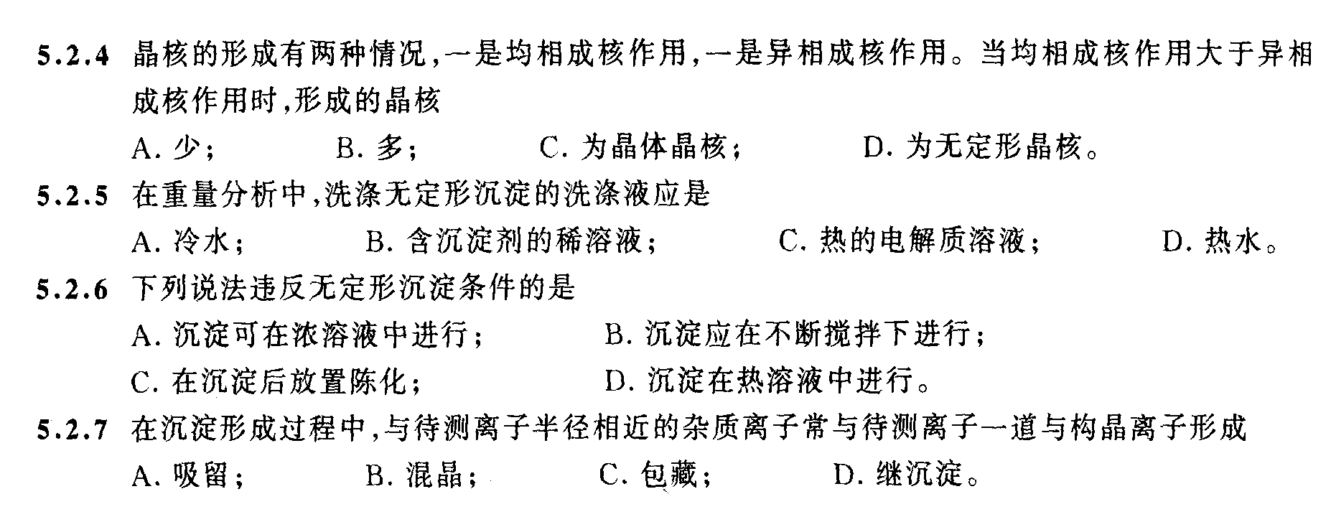
填空、 选择题

Slide 19
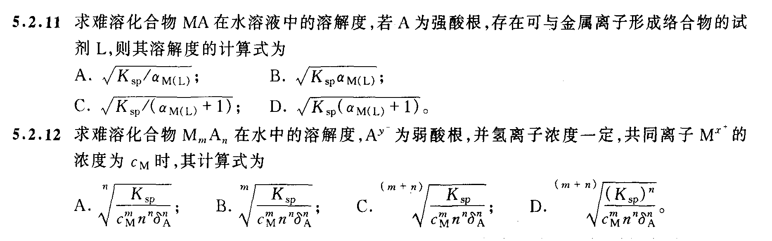
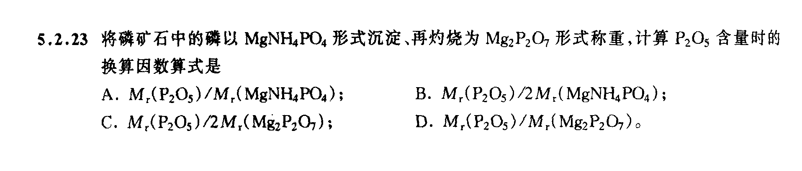

Slide 20
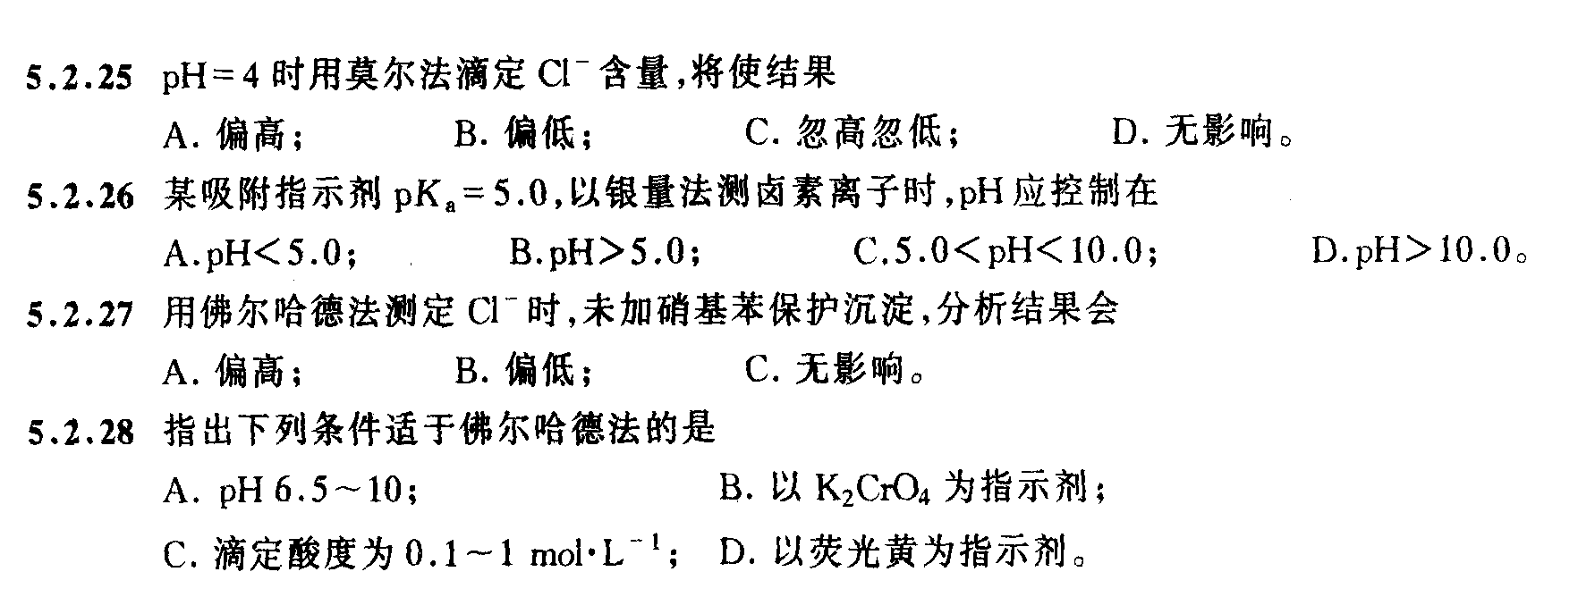

Slide 21
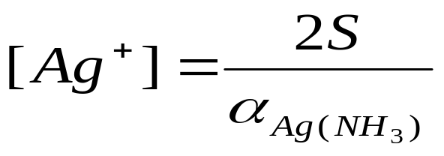
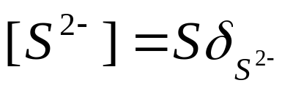
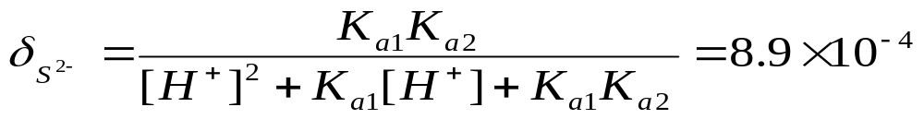
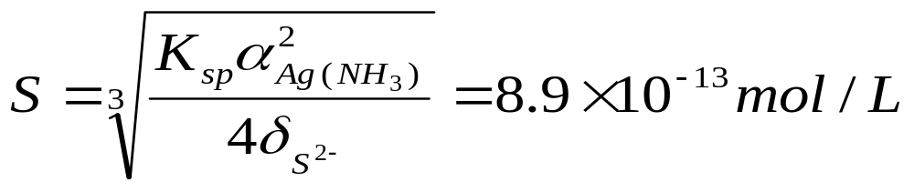
例：计算Ag₂S在[NH₃]=0.100mol/L，pH=11.00时的溶解度。已知Ag₂S的K_{sp}=2×10⁻⁴⁹, H₂S的K_{a1}=1.3×10⁻⁷, K_{a2}=7.1×10⁻¹⁵, Ag(NH₃)₂⁺的lgβ₁=3.24, lgβ₂=7.25
解：

Slide 22
第9，10章 复 习
1．M₁| M ₁^{n+}‖M₂^{m+} |M₂在上述电池的图解表示式中，规定左
边的电极为 .
2． 一个离子选择电极的膜可示意如下:
β’ α’ α β
溶液Ⅰ | 膜 | 溶液 II
请说明这里三个 ϕ (β’，α’ )， ϕ(α’, α )和 ϕ(α, β)属于
那一类的电位。
ϕ(β‘,α’) 和 ϕ(α,β) 为Donnan（道南）电位，ϕ(α',α) 为扩散电位。

Slide 23
3．电极可分为哪几类?
电极分成两大类，即：金属基电极和离子选择电极（膜电极）
离子选择性电极分两大类：原电极（包括晶体膜电极和非晶体膜电极）及敏化电极。
4．参比电极应当满足些什么条件?
参比电极应保持电位基本恒定不变应满足下列条件：
可逆性好，电位稳定，重现性高，液接电位低，容易制备。
5. 标准氢电极、甘汞电极、银／氯化银电极用作参比电极
时，为什么电极电位可以保持不变?
电极面积大，H⁺ 或Cl⁻ 浓度一定且量大，通过电极的电流小（或为零）

Slide 24
6．玻璃电极在使用前一定要在水中浸泡几小时，目的在于
(1) 清洗电极
(2) 活化电极
(3) 校正电极
(4) 除去沾污的杂质
7. 氟化镧单晶膜氟离子选择电极的膜电位的产生是由于
(1) 氟离子在晶体膜表面氧化而传递电子
(2) 氟离子进入晶体膜表面的晶格缺陷而形成双电层结构
(3) 氟离子穿透晶体膜而使膜内外氟离子产生浓度差而形成
双电层结构
(4)氟离子在晶体膜表面进行离子交换和扩散而形成双电层结构

Slide 25
8.下列说法中，正确的是
氟电极的电位
(1) 随试液中氟离子浓度的增高向正方向变化
(2) 随试液中氟离子活度的增高向正方向变化
(3) 与试液中氢氧根离子的浓度无关
(4) 上述三种说法都不对
9. pH玻璃电极产生的不对称电位来源于
(1) 内外玻璃膜表面特性不同
(2) 内外溶液中H⁺浓度不同
(3) 内外溶液的H⁺活度系数不同
(4) 内外参比电极不一样

Slide 26
10．离子选择电极的电位选择性系数可用于
(1) 估计电极的检测限
(2) 估计共存离子的干扰程度
(3) 校正方法误差
(4) 计算电极的响应斜率
11、用离子选择电极标准加入法进行定量分析时，对加入标准溶液的要求为
(1) 体积要大，其浓度要高
(2) 体积要小，其浓度要低
(3) 体积要大，其浓度要低
(4) 体积要小，其浓度要高

Slide 27
12、现用氟离子选择电极法测定某样品中氟含量，在一般情况下，下列各离子C1⁻ 、Br⁻ 、I⁻ 、OH⁻ 、SO₄²⁻ 、HCO₃⁻ 、Al³⁺ 、NO₂⁻ 、Fe³⁺ 中哪些有干扰?若有干扰，简单说明产生干扰的原因。加入总离子强度调节剂（TISAB）的作用是什么?
OH⁻有干扰，因为OH⁻与F⁻的离子半径相近，所带电荷相同，因此能进入LaF₃晶格参与F⁻的响应。Al³⁺,Fe³⁺也产生阳离子干扰，它们均能与F⁻配合，降低了F⁻的有效浓度。
TISAB的作用是：
1.控制溶液的离子强度，维持活度系数恒定
2.掩蔽干扰离子
3.控制溶液的pH值

Slide 28
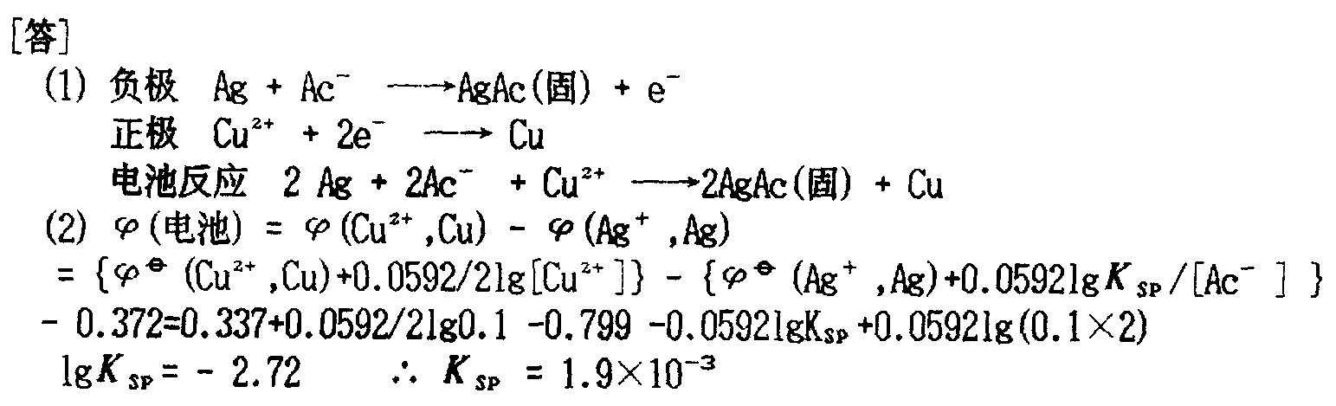
13、在25℃时，下列电池的电动势为 -0.372V,
Ag ⎟ AgAc(s) ⎟ Cu(Ac)₂(0.1mol/l) ⎟ Cu
(1) 写出电极反应和电池反应
(2) 计算乙酸银的溶度积
已知： ϕ˚(Cu²⁺／Cu)＝+0.337V， ϕ˚(Ag⁺／Ag)＝+0.799V

